Slide 1
Μη Επανδρωμένα Εναέρια Οχήματα
Εφαρμογές: Έρευνα

Slide 2
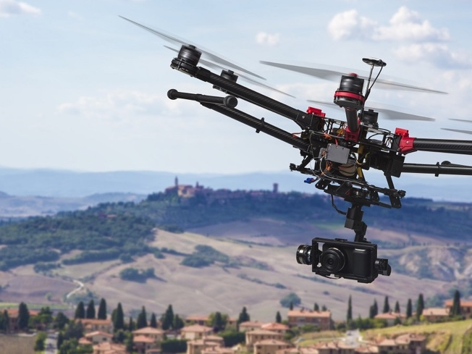
Έρευνα
Τα UAV μπορούν να χρησιμοποιηθούν για τη διεξαγωγή γεωφυσικών ερευνών, ιδίως γεωμαγνητικών ερευνών όπου οι μετρήσεις της μεταβαλλόμενης ισχύος του μαγνητικού πεδίου της Γης χρησιμοποιούνται για τον υπολογισμό της φύσης της υποκείμενης μαγνητικής δομής των πετρωμάτων.

Slide 3
Έρευνα
Για την παρακολούθηση αγωγών πετρελαίου και φυσικού αερίου πάνω από το έδαφος χρησιμοποιώντας ψηφιακές φωτογραφικές μηχανές ενσωματωμένες σε UAV.

